Slide 1
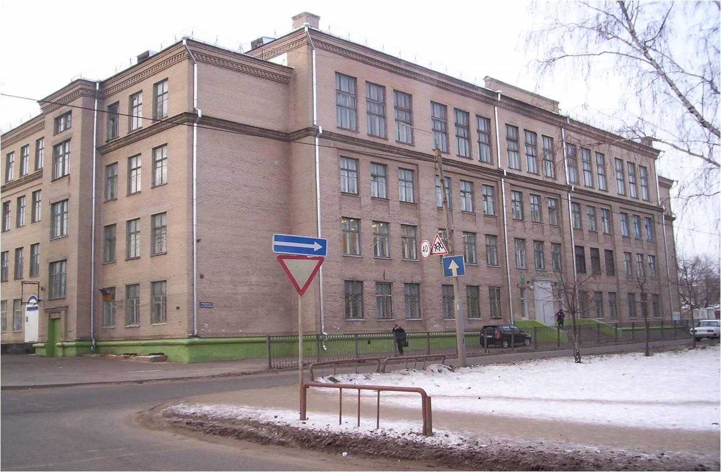
Сибгат Хаким-среди нас

Slide 2
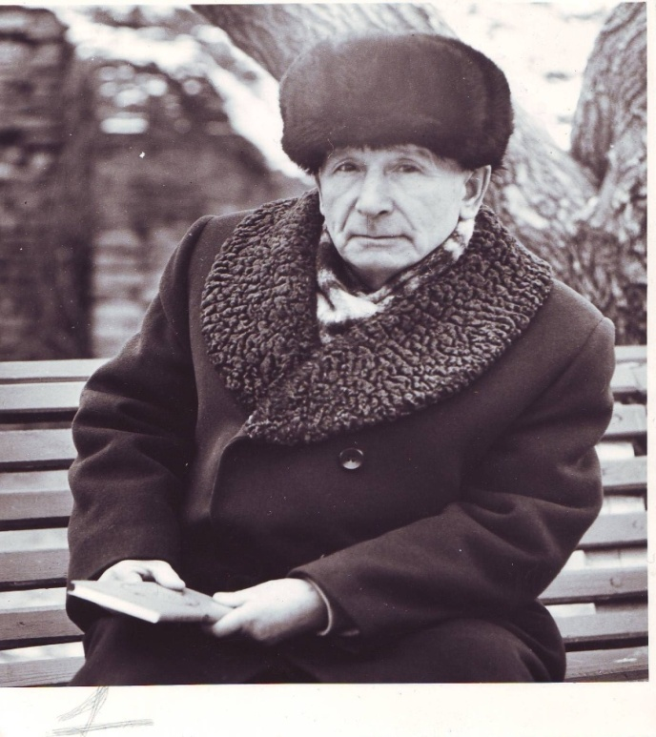
Спросите нас: - Откуда вы?
Мы родом из Казани.
Где белокаменный свой кряж
Над Волгой поднял город наш,
Где пел Сайдаш, писал Такташ
О милом Татарстане.
С . Хаким.

Slide 3
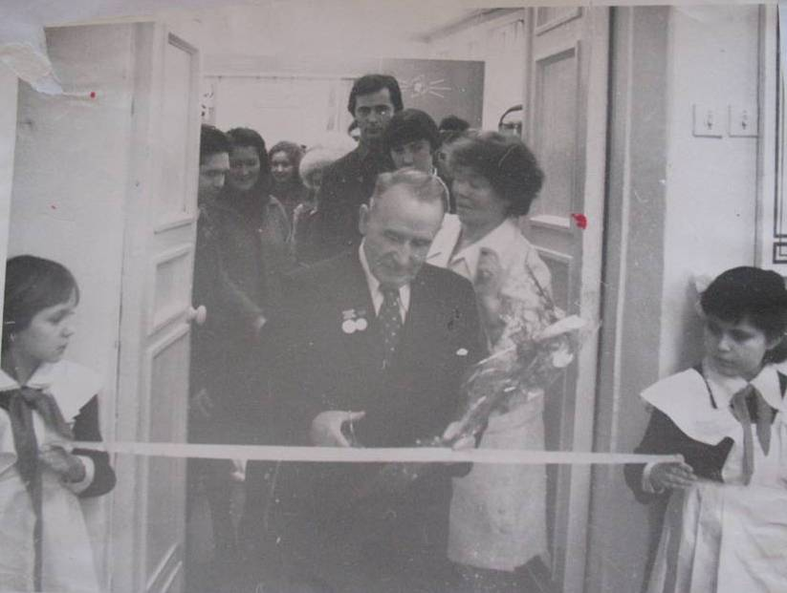
12 февраля 1981 года –открытие музея, на котором присутствовал сам поэт.

Slide 4
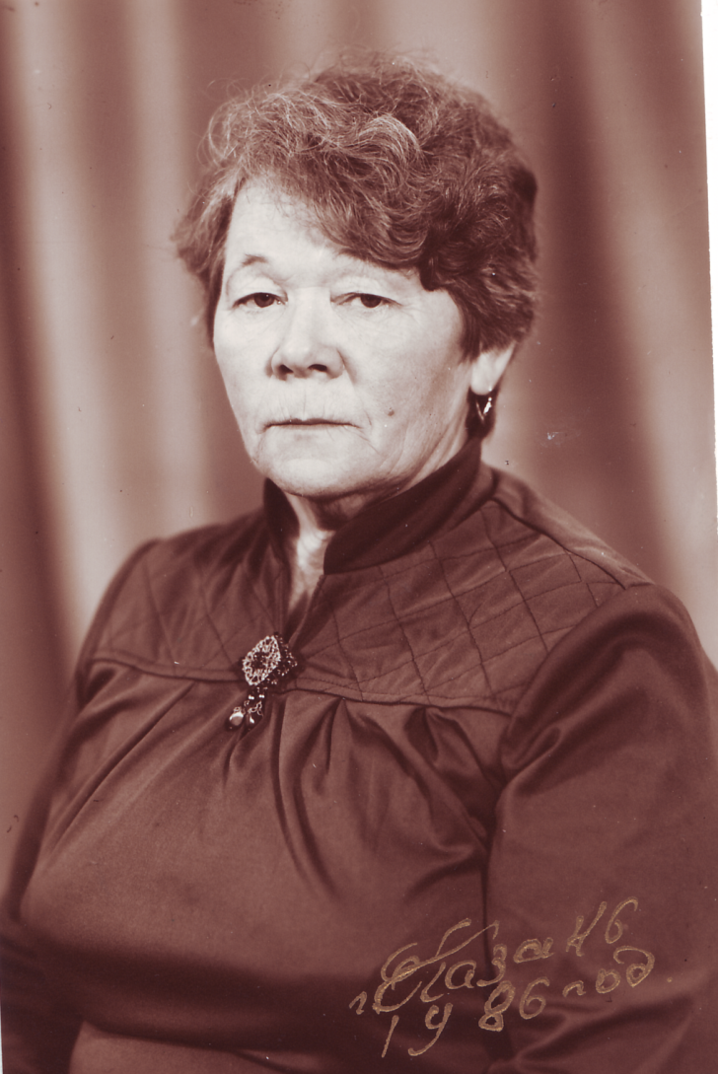
Ракипова Муршида Шакирзянова- основатель нашего музея

Slide 5


Slide 6
Паспорт литературного музея народного поэта Р.Т Сибгата Хакима
МБОУ «СОШ №112»
Авиастроительного района г.Казани
Год основания музея-12.02.81
Основатель музея –М.Ш.Ракипова
Площадь музея-52кв.м.
Экспонатов - 417, из них подлинных-75
Руководитель музея – Насибуллина Г.Х., учитель татарского языка и литературы

Slide 7
Деятельность музея регламентируется «Положением о школьном музее Сибгата Хакима»
1.1 Школьный музей является структурным подразделением школы, действует на основании Закона Российской Федерации “Об образовании”, а в части учета и хранения фондов — Федерального закона о музейном фонде Российской Федерации и музеях Российской Федерации.
1.2. Музей организован в целях воспитания, обучения, развития творческой активности, самодеятельности и социализации обучающихся, способствует расширению кругозора и воспитанию познавательных интересов и способностей, овладению ими практическими навыками поисковой, исследовательской работы, служить целям совершенствования учебно-воспитательного процесса.
1.3. Профиль музея - литературный, посвящен творчеству народного поэта РТ Сибгату Хакиму, лауреату двух государственных премий.

Slide 8
Структура литературного музея Сибгата Хакима
Заместитель директора
по ВР
Руководитель музея
Совет музея
экскурсоводы

Slide 9
Совет музея проводит следующую работу:
разрабатывает планы работы;
организует встречи учащихся с ветеранами войны и труда, деятелями науки, культуры, искусства;
осуществляет подготовку экскурсоводов, лекторов и другую часть актива.
изучает литературно-исторические и другие источники, соответствующие профилю работы музея, его тематике;
систематически пополняется фонд музея путем поиска на экскурсиях, встречах с композиторами, писателями, участниками ВОВ;
обеспечивает сохранность музейных предметов, организует их учет, в инвентарной книге музея;
создает и обновляет экспозиции, стационарные и передвижные выставки;
проводит лекторскую и экскурсионную работу для учащихся и населения;
оказывает содействие в использовании экспозиций и фондов музея в учебно-воспитательном процессе;
принимает активное участие в мероприятиях способствующих профилю музея по району и городских конкурсах (олимпиадах).
имеет свой Устав

Slide 10
Подлинные и наиболее ценные экспонаты музея
Личные вещи Сибгата Хакима
Предметы быта
Произведения Сибгата Хакима
Личные фотографии

Slide 11
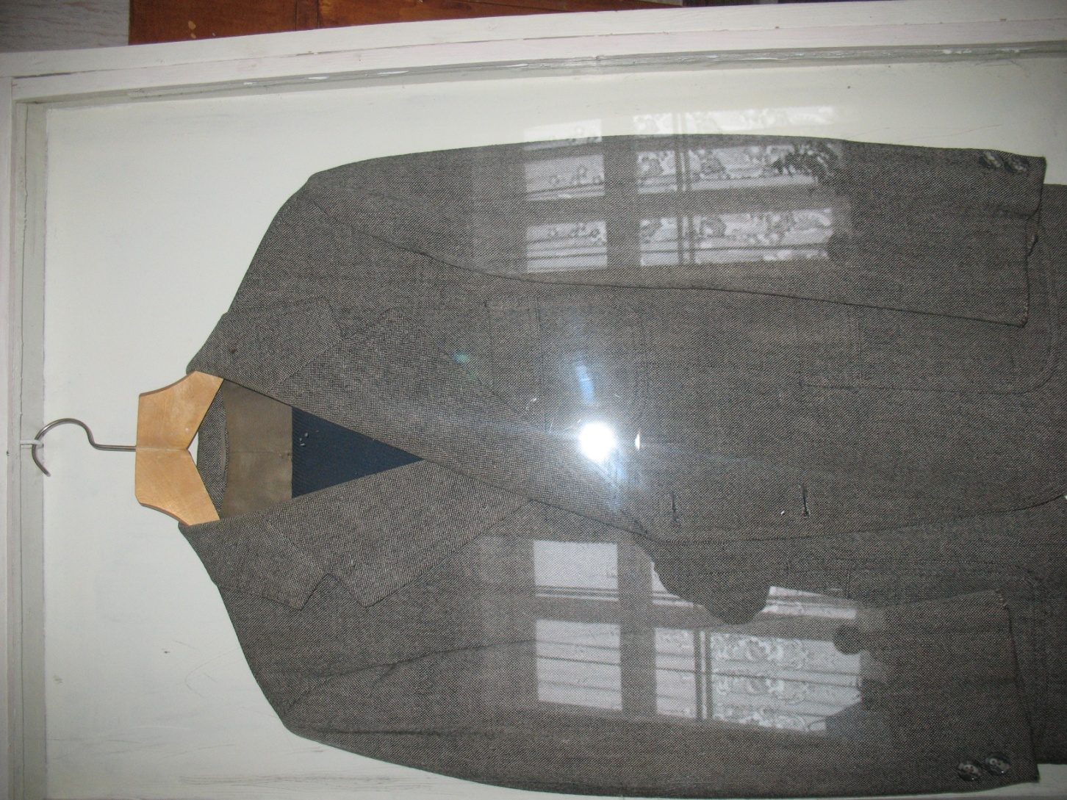

Slide 12
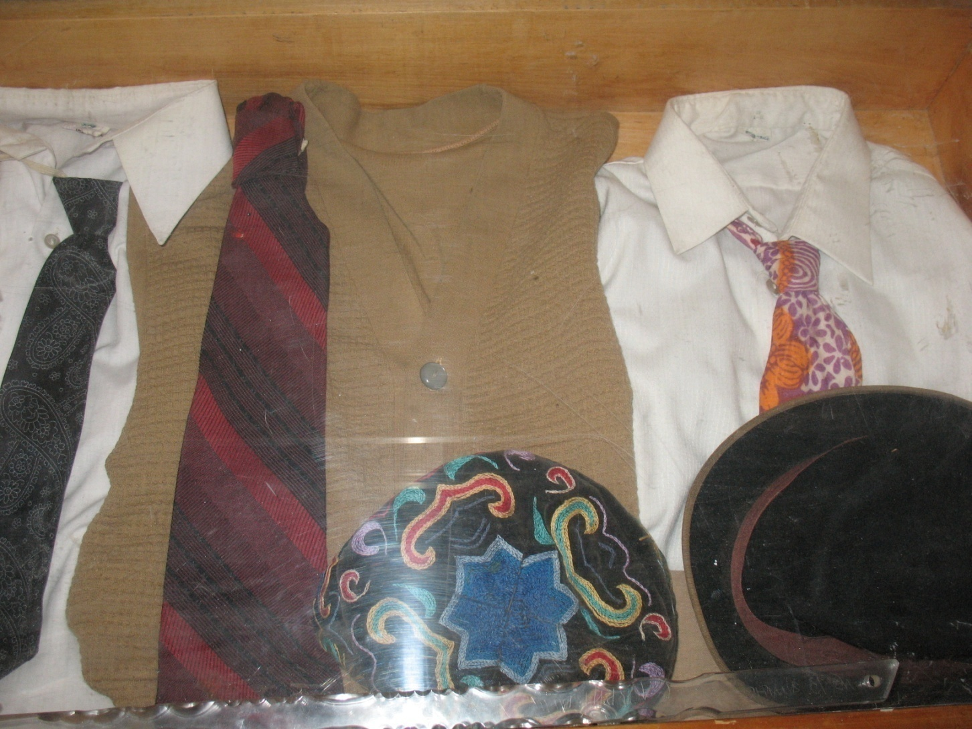

Slide 13
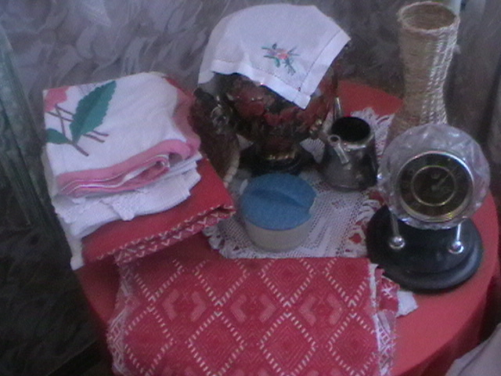

Slide 14
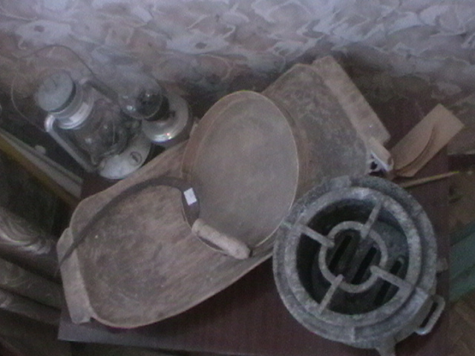

Slide 15
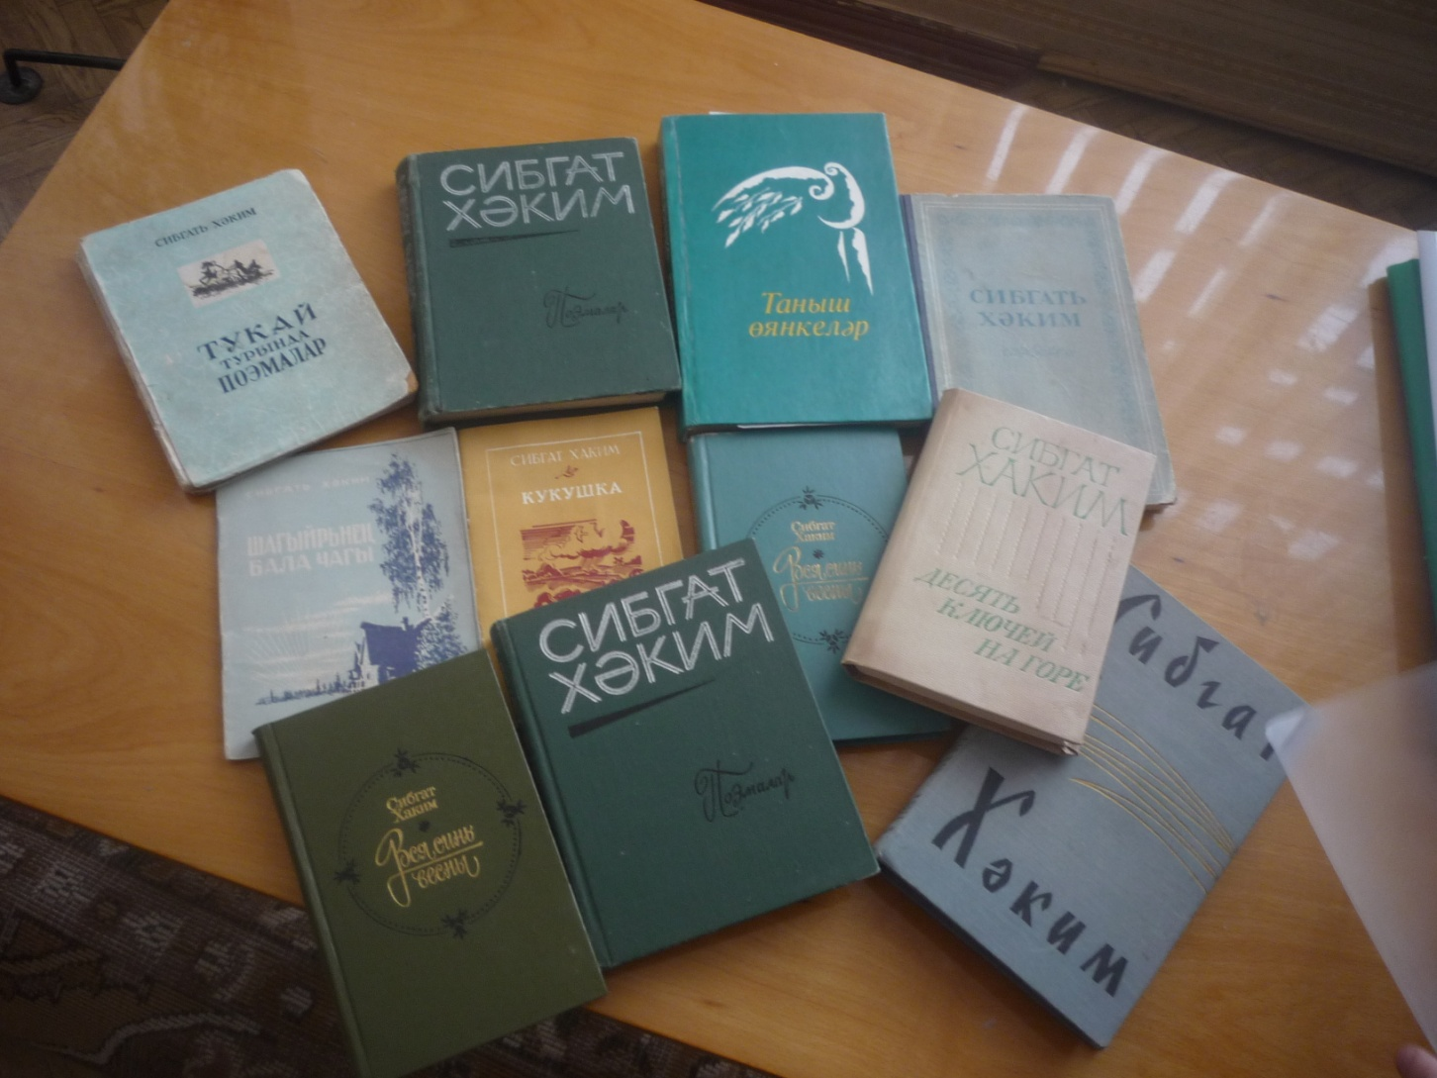
Произведения С.Хакима

Slide 16
Традиции музея
Стало традицией ежегодно проводить вечера памяти С.Хакима, встречи с семьей поэта, с известными деятелями культуры и искусств РТ ,как Шаукат Галиев, Мударрис Аглямов, Ахмат Валиев, Радиф Гаташ, Ахмад Рашитов, Равиль Шарафиев, Нажиба Сафина и мн.др, певцами Вафирой Гыйззатуллиной , Зуфрой Сахабиевой, Зуфрой Шарифуллиной, Зайнап Фахретдиновой, Кларой Хайретдиновой, Гульзадой Сафиуллиной и др.
Формы распространения творчества С.Хакима
Ежегодно в декабре проводится декада дней, посвященных творчеству С.Хакима.
Классные часы
Уроки
Вечера
Встречи с поэтами и писателями
Проведение научно – практических конференций

Slide 17
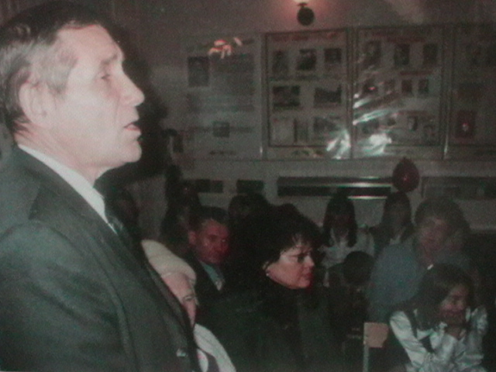
Мингул Галиев

Slide 18
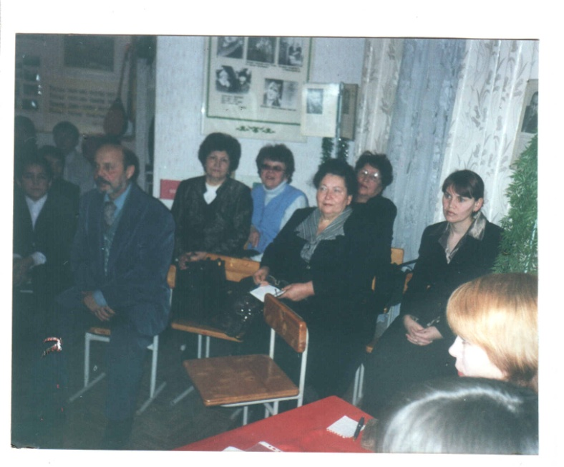
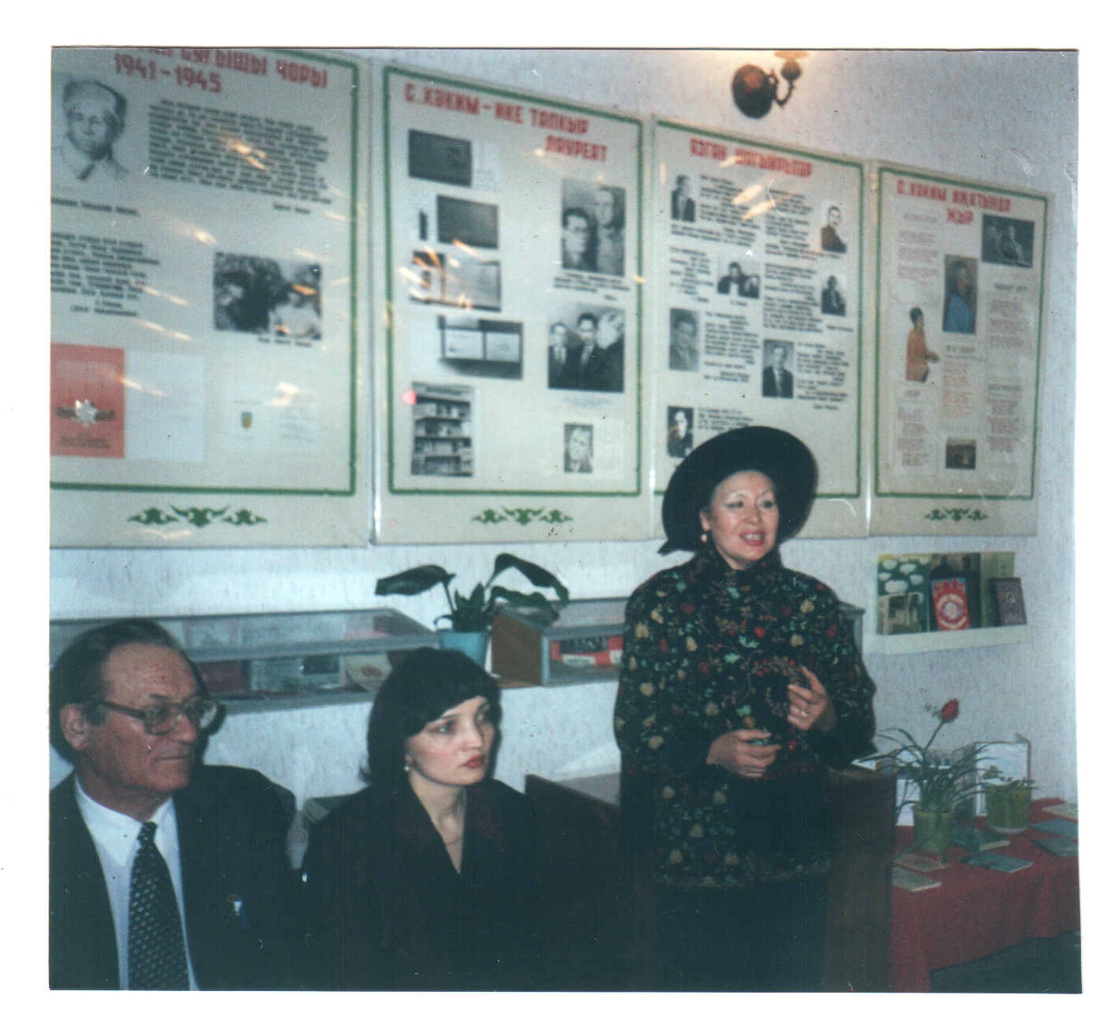
Нажиба Сафина
Гульзада Сафиуллина

Slide 19
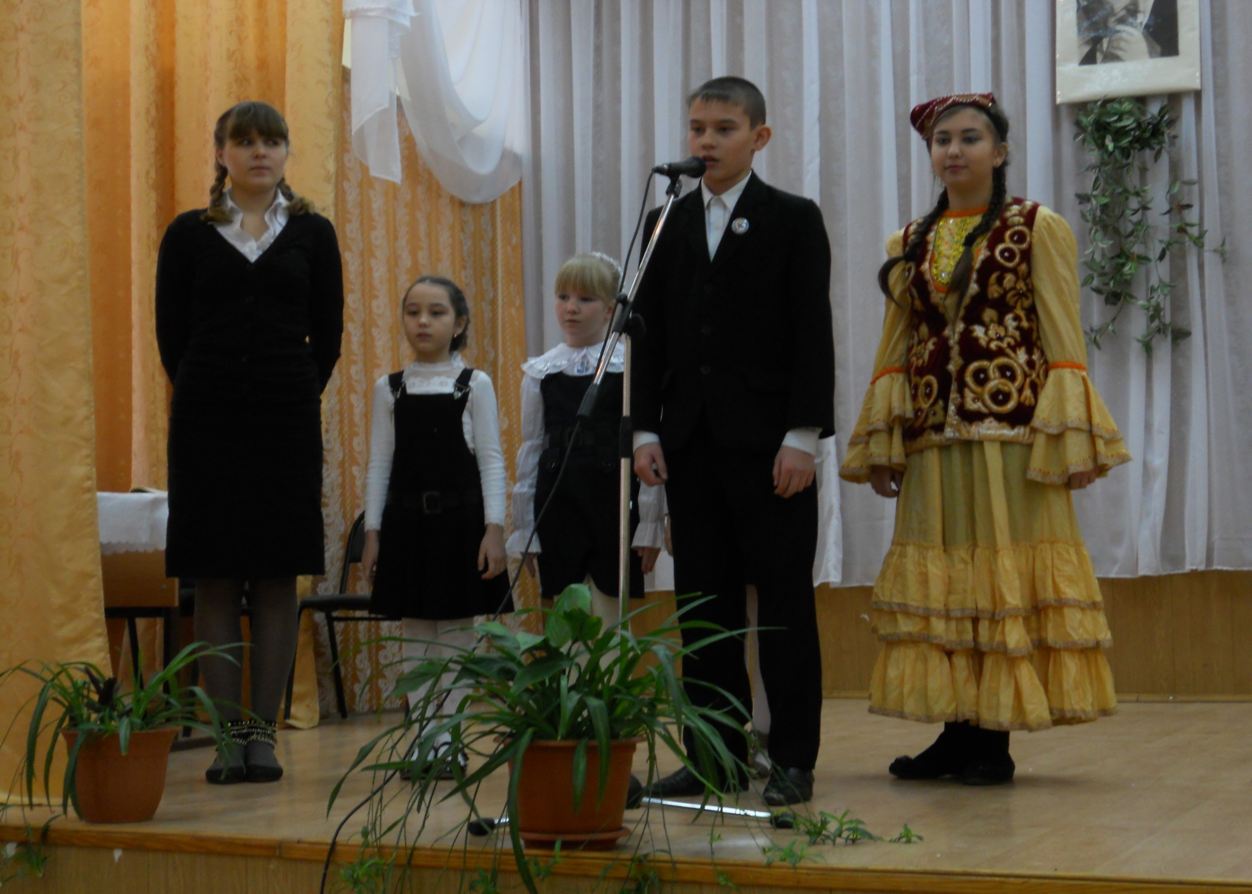

Slide 20
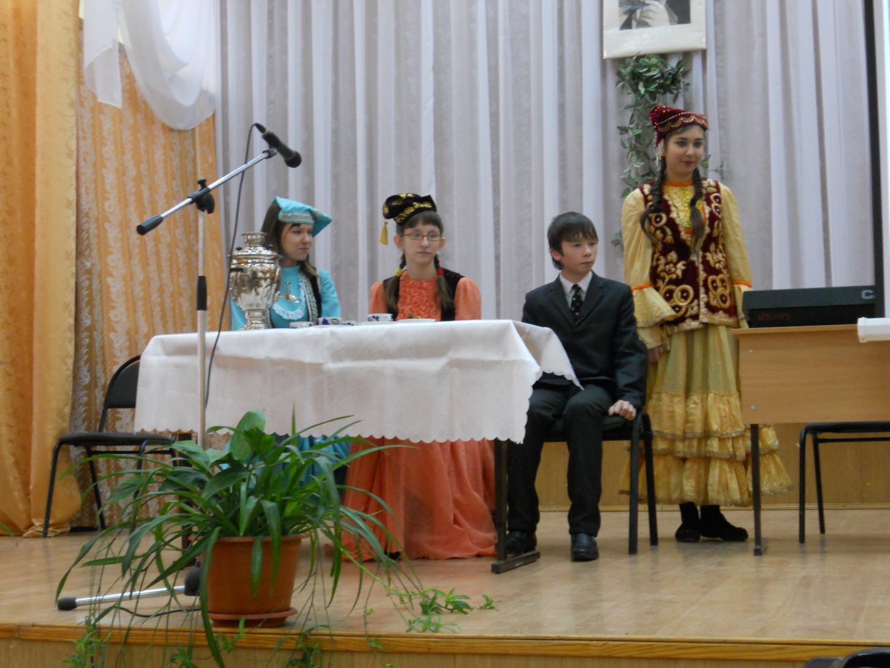
Тематические вечера

Slide 21
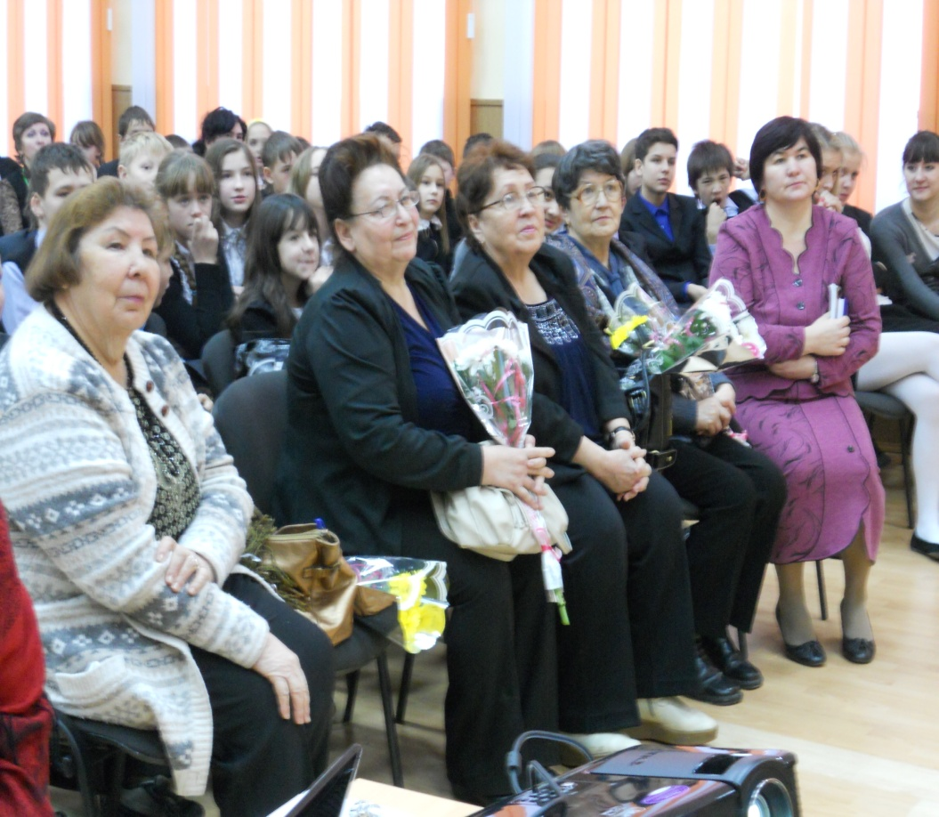
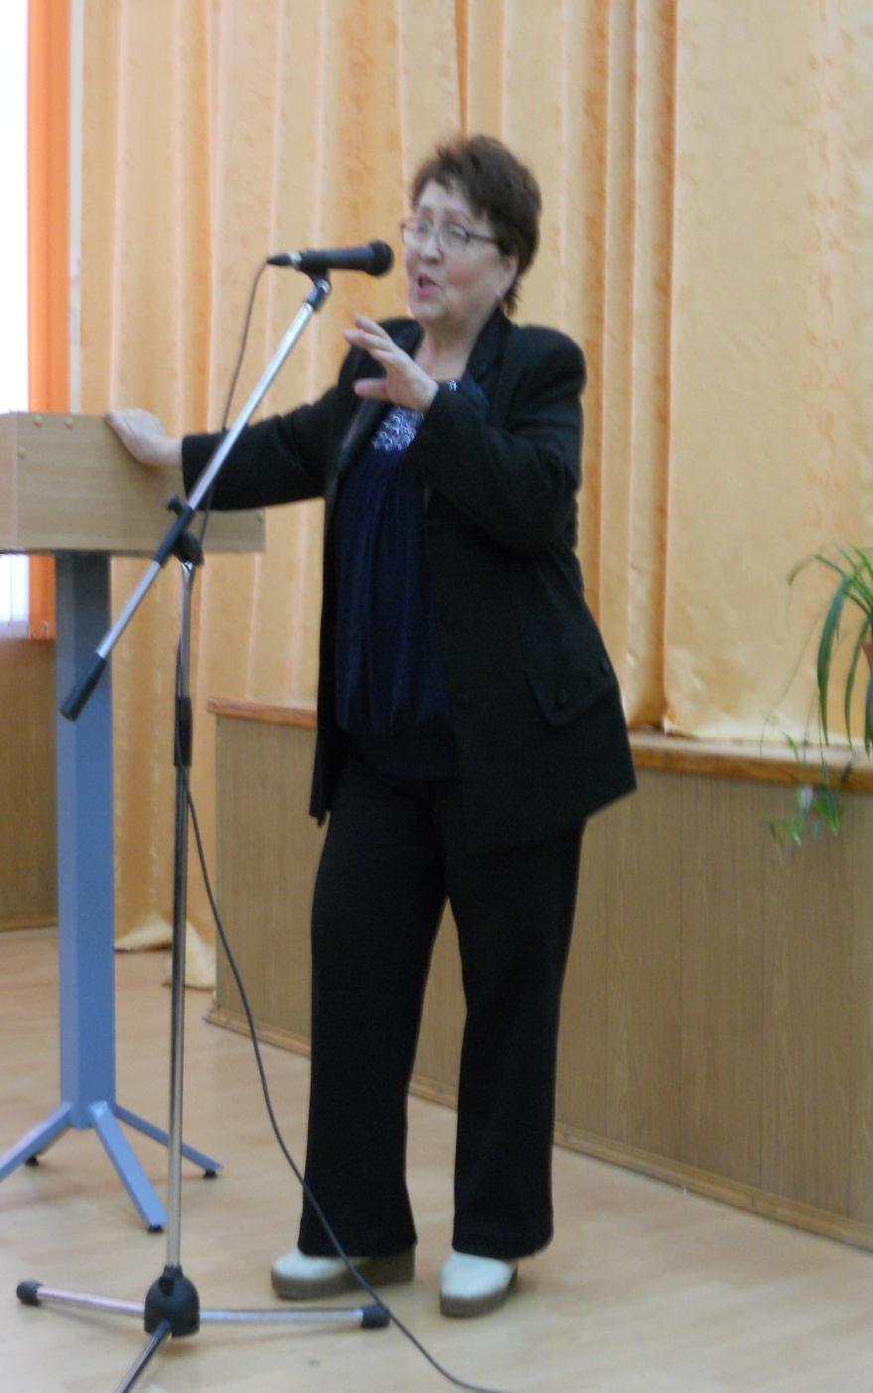

Slide 22
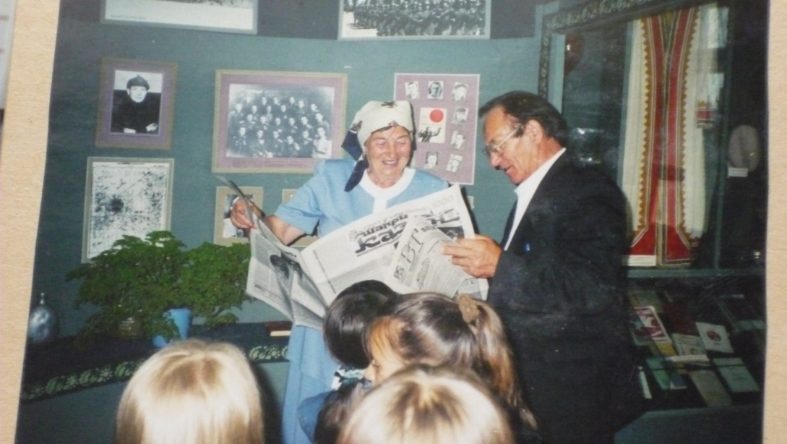
Сотрудничество с музеем Кулле-Киме

Slide 23
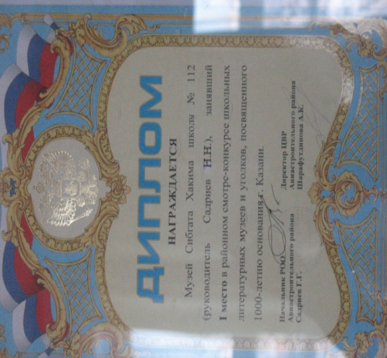
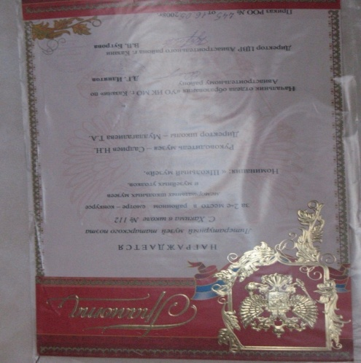
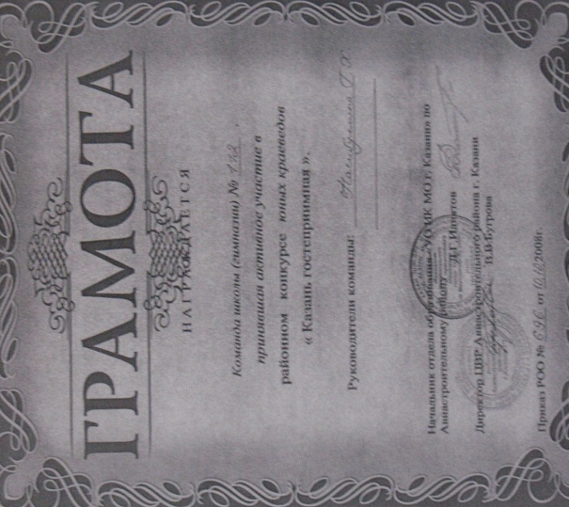
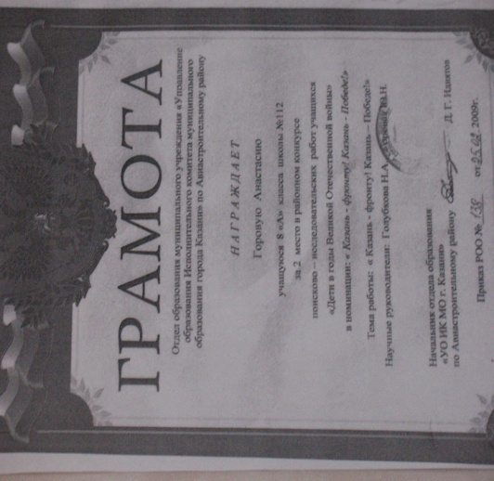
Достижения учащихся

Slide 24
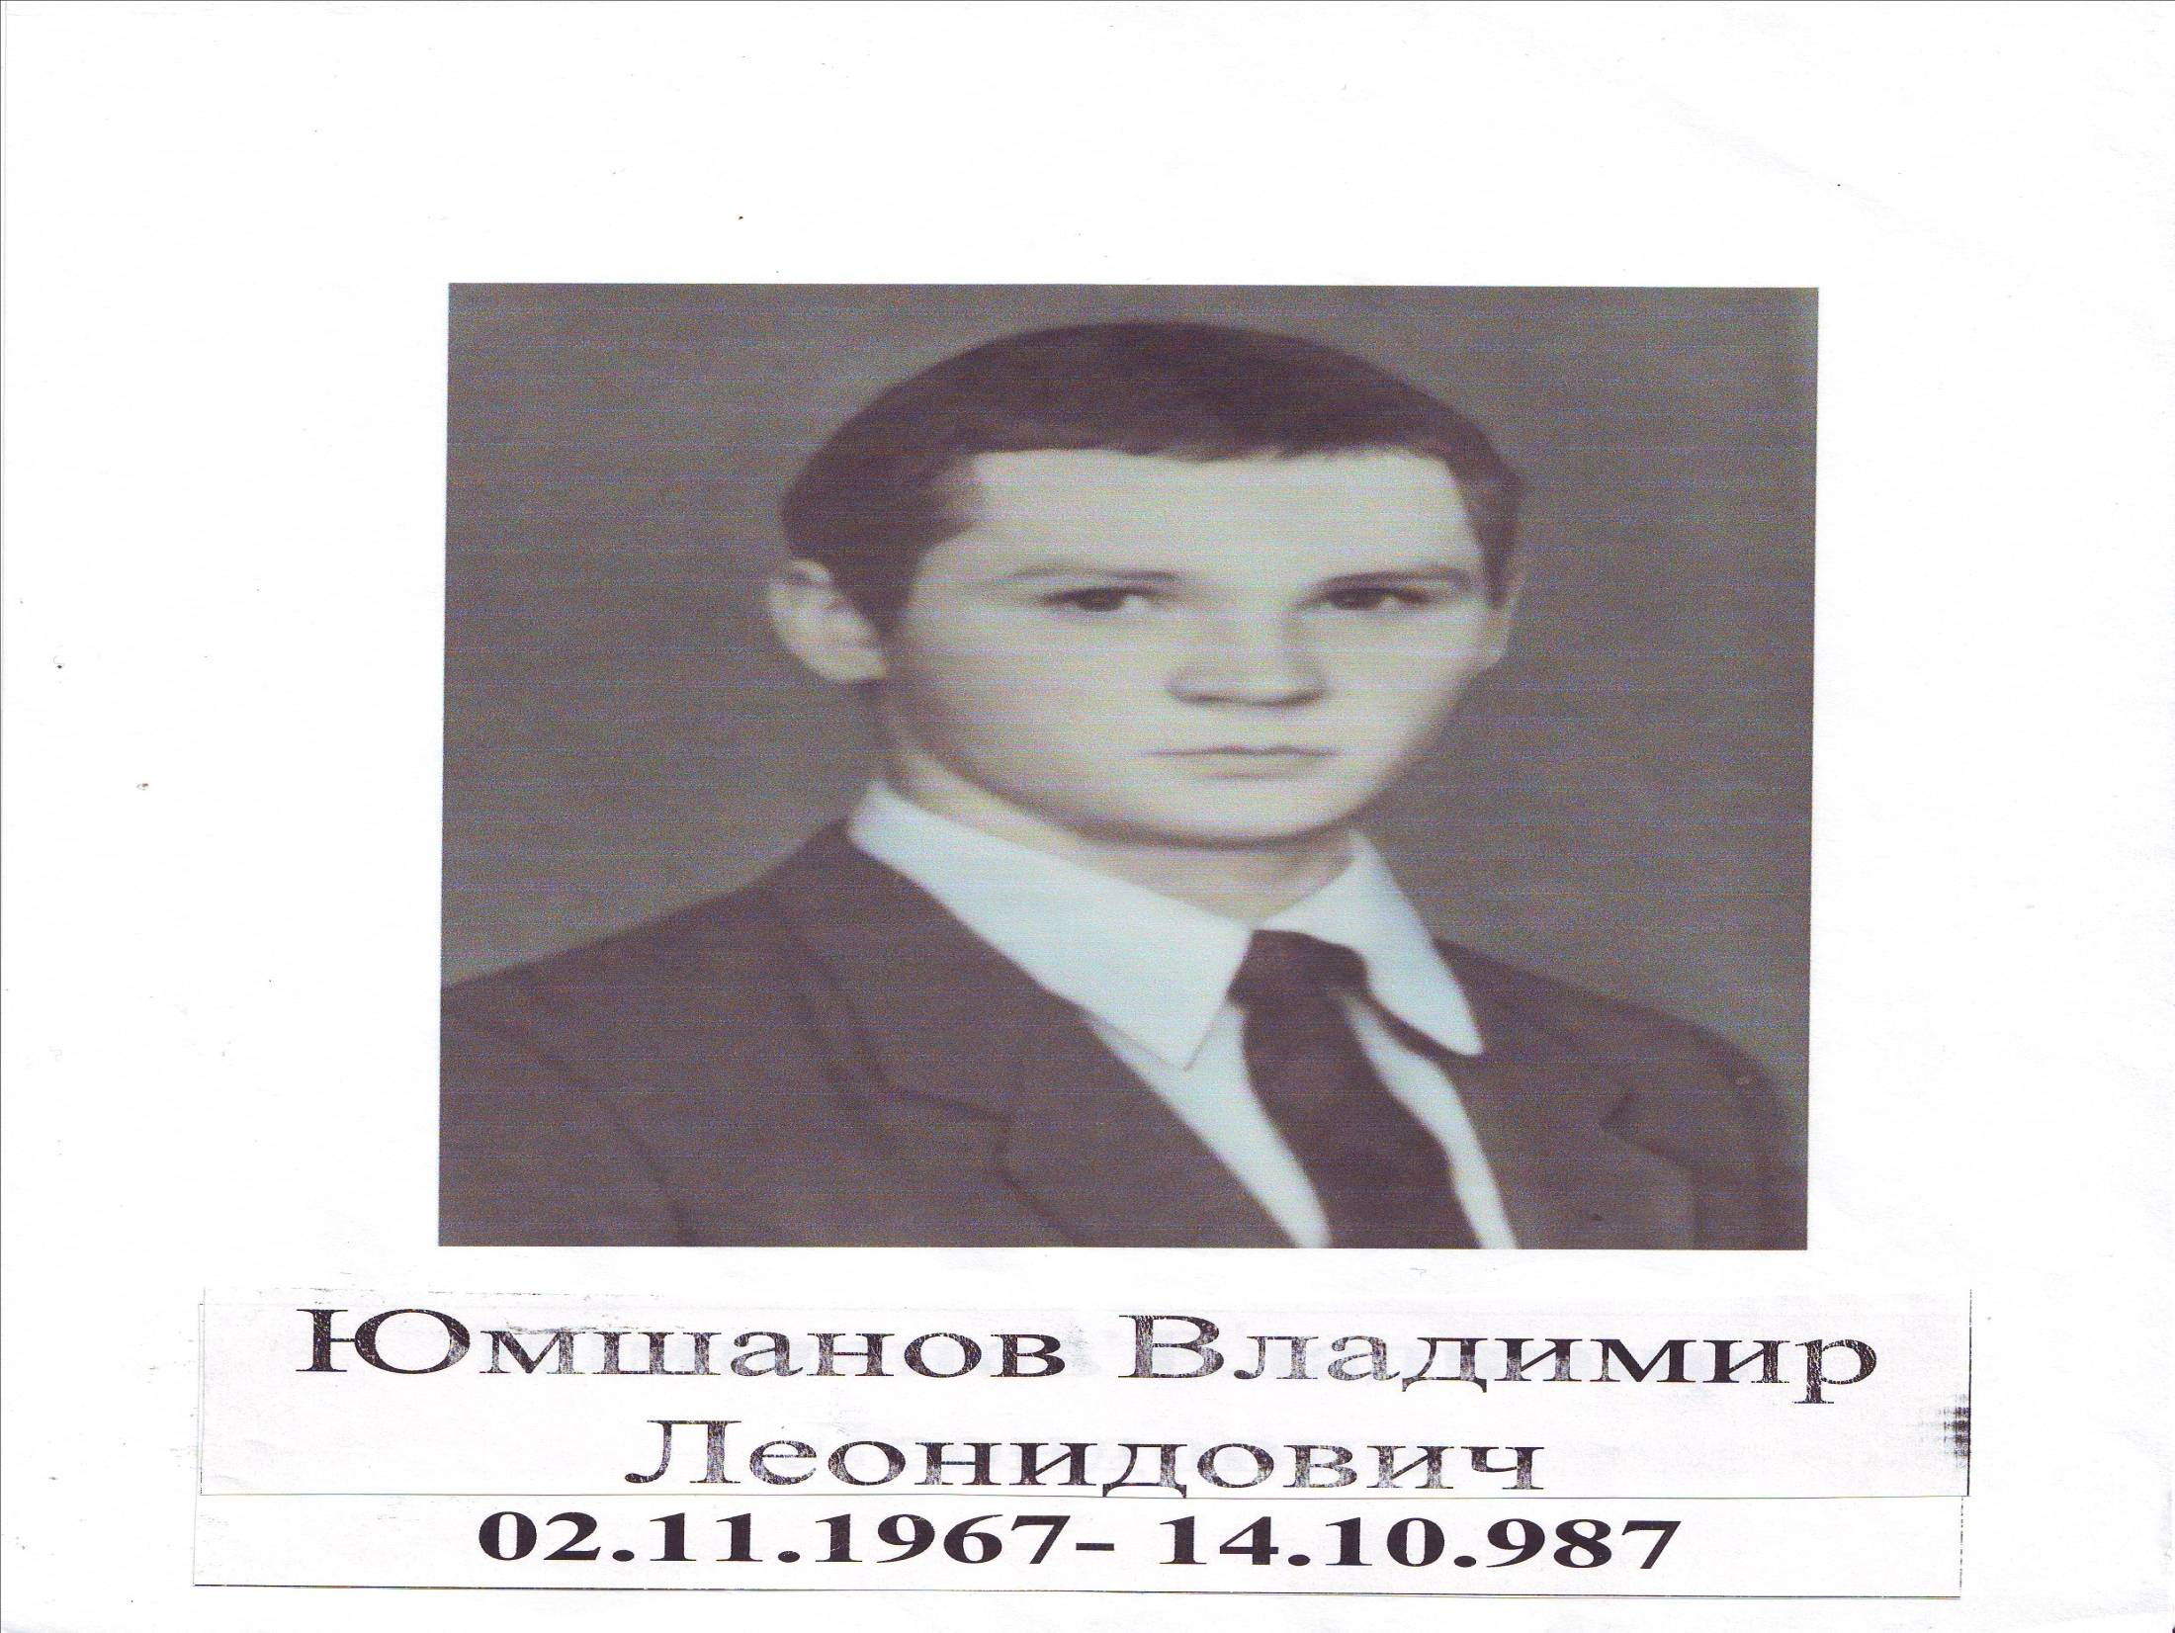

Slide 25
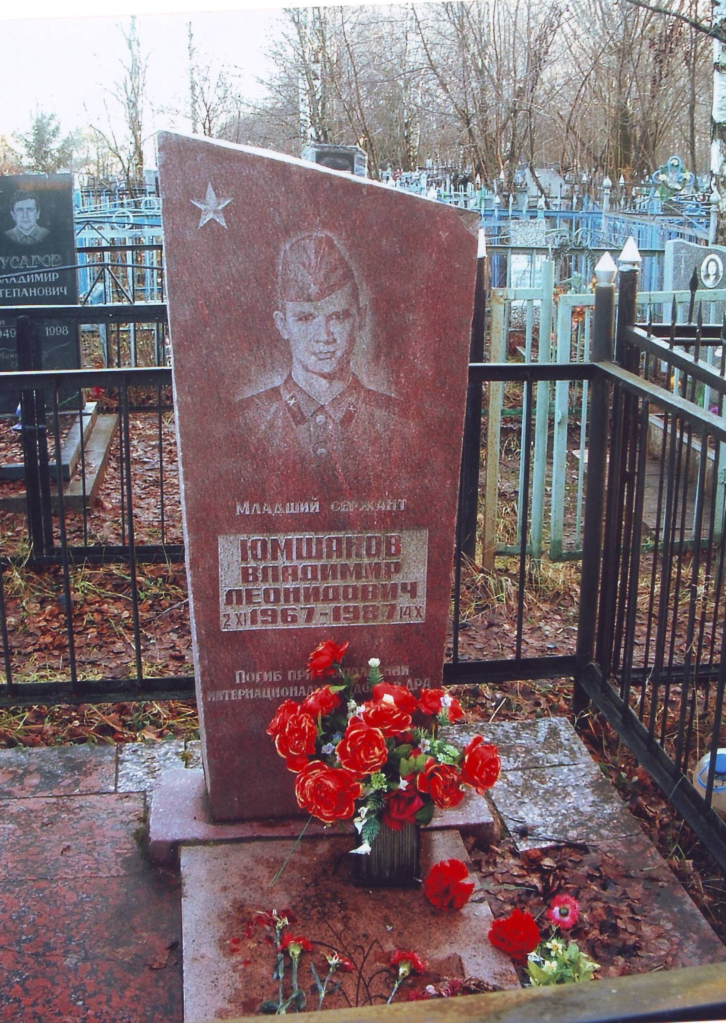

Slide 26


Slide 27
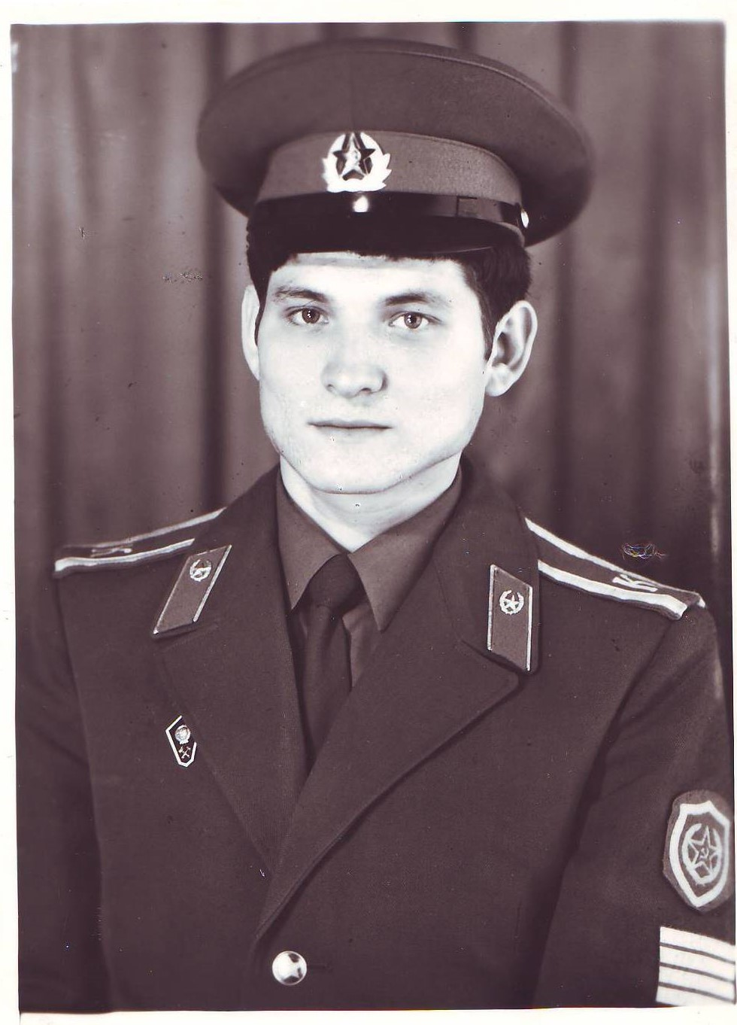

Slide 28
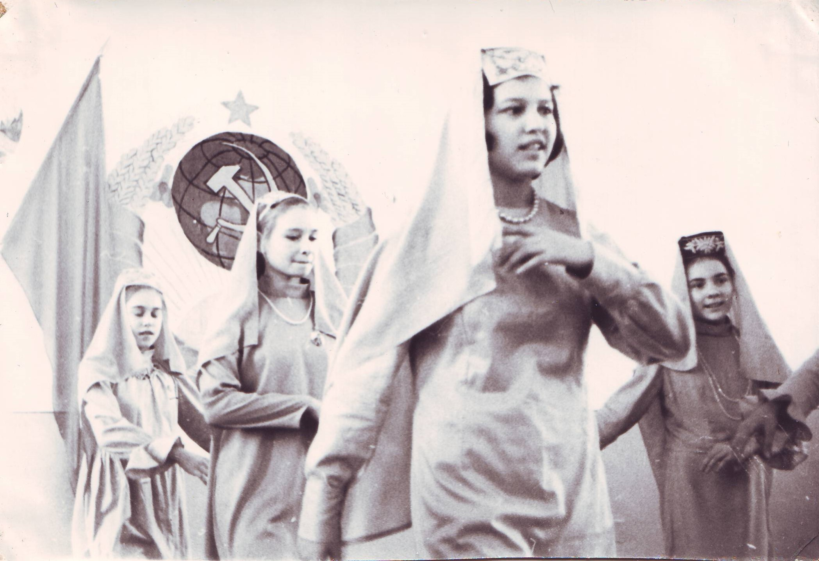

Slide 29
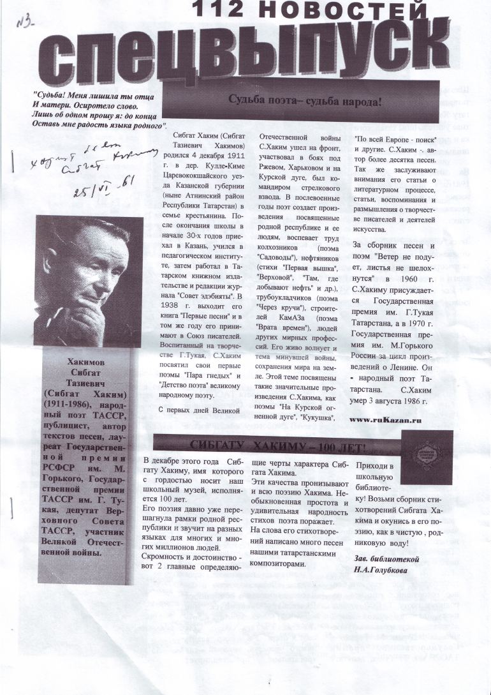
Юбилейный выпуск газеты
«112 новостей»

Slide 30
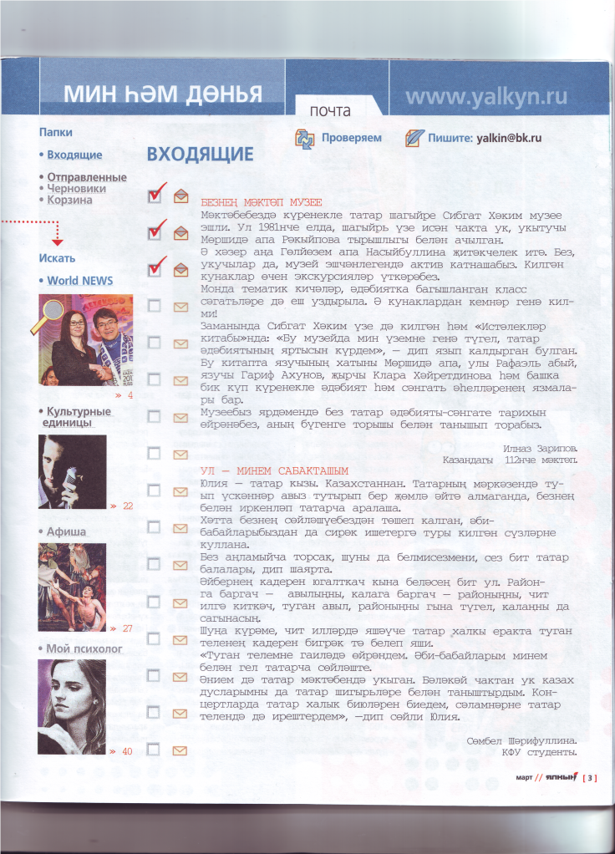
Журнал «Ялкын» март 2012 г.

Slide 31
Спасибо за внимание!!!

